Slide 1
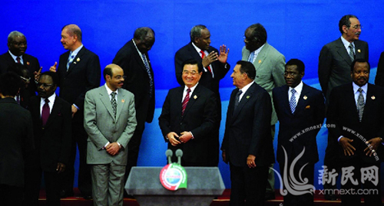
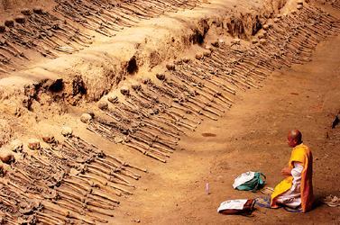
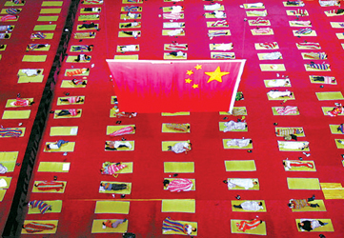
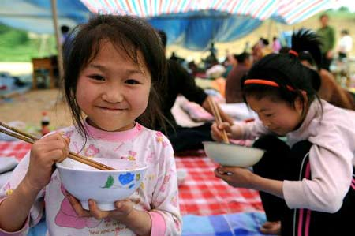
演讲稿

Slide 2
教学要求
（1）具体了解演讲稿的概念、特点及其写作要求与方法
(2) 能够撰写演讲稿

Slide 3
一、演讲稿的文体基础知识
1、演讲稿的概念
演讲稿又称演说词，它是演讲者在演讲前事先准备的供演讲使用的文稿。

Slide 4
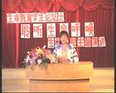
2、演讲稿的分类
演讲稿根据其表达方式的不同，一般可分为三种
议论型演讲稿
叙事型演讲稿
抒情型演讲稿

Slide 5
3、演讲稿的特点
结构的简明性
内容的鼓动性
说理的逻辑性

Slide 6
4、例文导读《最后一次演讲》

Slide 7
二、演讲稿的写作方法
演讲稿一般包括标题、称谓、开场白、主体、高潮、结尾六个部分。

Slide 8
1、标题
演讲稿标题的类型
提要型
象征、比喻型
警句型
设问型
抒情型
2、称谓

Slide 9
3、开场白
主要作用：点明演讲的主旨，自然引领下文：引起听众的关注，营造和谐的交流气氛，为整个演讲定下基调。
几种方式：提问式、悬念式、揭示主题式、警句式、故事式等。
4、主体

Slide 10
5、高潮
( 1 )哲理深刻的名言警句。
( 2 )感情浓烈,慷慨激昂,气势夺人。
( 3 )回味无穷、含蓄有力、言有尽而意无穷。
6、结尾
7、演讲稿的语言技巧
要口语化
要生动感人
要准确朴素
要控制篇幅

Slide 11
练习
以 “ 我的职业观 ” 为话题，自拟题目，写一篇不少于 800字的议论型演讲稿。

